Slide 1
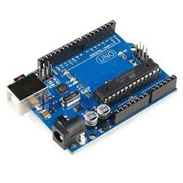
Introdução à Programação em Arduino

Slide 2

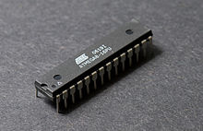
Arduíno é uma plataforma de prototipagem eletrônica de hardware livre projetada com um microcontrolador Atmel AVR que utiliza essencialmente programação em C/C++.
O site oficial do Arduino é http://arduino.cc
Download IDE Arduino

Slide 3
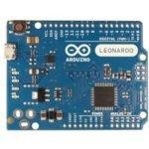


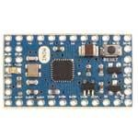
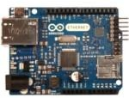
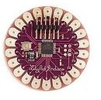
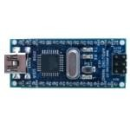

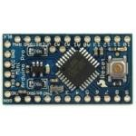
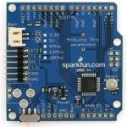
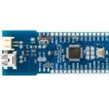
 Tipos de Arduino
Existem vários tipos de Arduino com especificidades de hardware
Arduino UNO
Arduino Leonardo
Arduino Due
Arduino Esplora
Arduino Mega
Arduino Mega ADK
Arduino Ethernet
Arduino Mini
Arduino LilyPad
Arduino Micro
Arduino Nano
Arduino ProMini
Arduino Pro
Arduino Fio

Slide 4








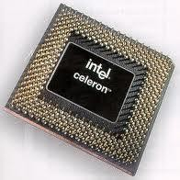
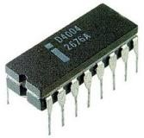


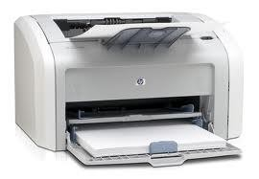


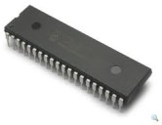


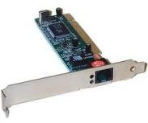

Entrada
Processamento
Saída

Slide 5
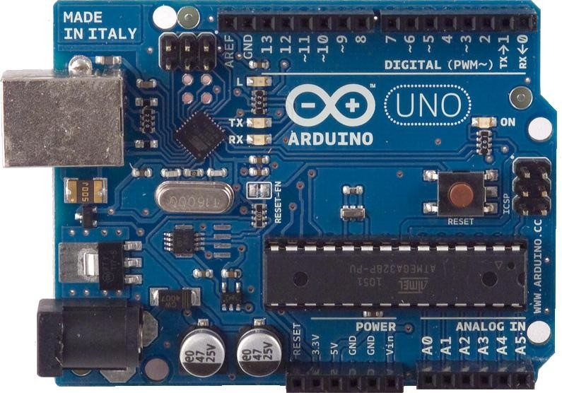
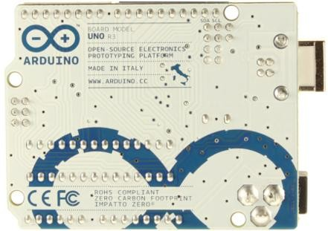
 Vista da placa do Arduino UNO
Microcontrolador: ATmega328
Tensão de operação: 5V
Tensão recomendada (entrada): 7-12V
Limite da tensão de entrada: 6-20V
Pinos digitais: 14 (seis pinos com saída PWM)
Entrada analógica: 6 pinos

Slide 6
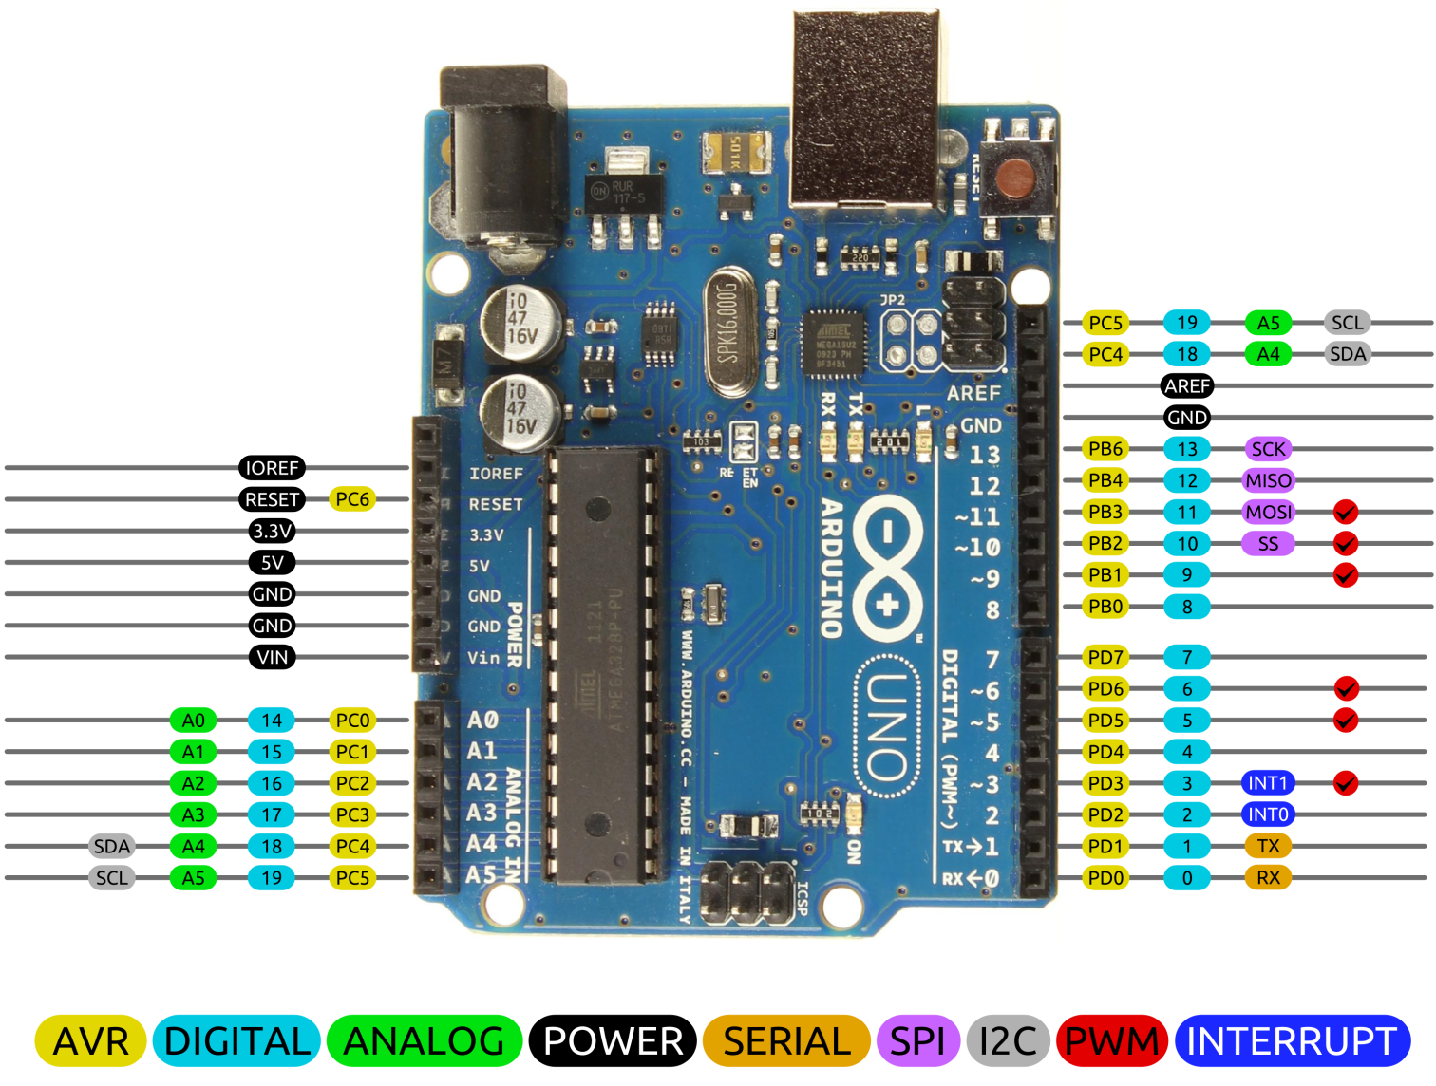
Pinagem Arduino UNO R3

Slide 7
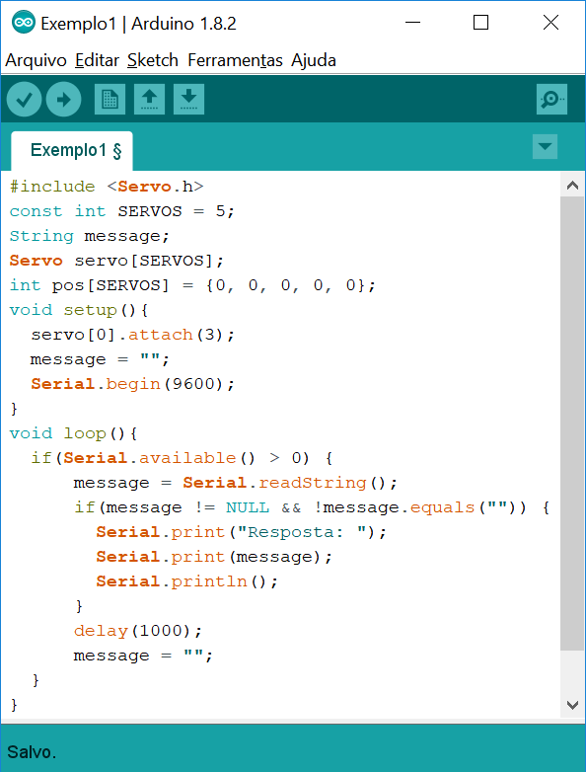
Estrutura geral de um programa
Inclusão de Bibliotecas
Declaração de Variáveis
setup()
(inicializações, executado só uma vez)
loop()
(executa repetidamente, enquanto estiver ligado)

Slide 8

 Exemplo 1: exemplo funções setup() e loop()
void setup()
{
pinMode(13, OUTPUT);
}
void loop()
{
digitalWrite(13, HIGH); delay(1000); digitalWrite(13, LOW); delay(1000);
}

Slide 9
 Protoboard (matriz de contatos)

Slide 10
 Acionando Led com Programa “Blink”
- Obs.: Resistor de 0,3kohms

Slide 11
Exercícios
Ligue 3 Leds
Os Leds devem acender em ordem com delay de 1 segundo

Slide 12

 O monitor serial comunicação entre .
é utilizado para o Arduino e o computador
 O monitor serial pode ser aberto no menu tools opção serial monitor, ou no ícone superior direito no IDE.
 As principais funções do monitor serial são begin(), read(), write(), print(), println() e available().

Slide 13

 Exemplo 2: imprimindo uma mensagem de boas vindas no monitor serial
void setup()
{
Serial.begin(9600); // Definição da velocidade de transmissão
}
void loop()
{
Serial.println("Ola, seu nome, seja bem vindo ao Arduino");
}

Slide 14

 O Arduino possui portas digitais e analógicas para comunicação entre o Arduino e dispositivos externos, por exemplo: ler um botão, acender um led ou uma lâmpada.
 O Arduino UNO, possui 14 portas digitais e 6 portas analógicas (que também podem ser utilizadas como portas digitais).

Slide 15
 Portas Digitais
Trabalham com tensões definifdas: 0V e 5V.
0V indica a ausência de um sinal e 5V indica a presença de um sinal.
Para escrever em uma porta digital: digitalWrite(pin, estado).
Para ler um valor em uma porta digital: digitalRead(pin).

Slide 16
 Portas Analógicas
Utilizadas para entrada de sinal de sensores
Os valores lidos variam de 0V a 5V.
Para ler um valor em uma porta analógica: analogRead(pin).
Os conversores analógicos-digitais (ADC) do Arduino são de 10 bits com precisão de 0.005V ou 5mV.
Os valores lidos em uma porta analógica variam de 0 a 1023 (10 bits), onde 0 representa 0V e 1023 representa 5V.

Slide 17
 Entradas e Saídas
 Para definir uma porta como entrada ou saída, deve-se indicar na programação.
 A função pinMode(pin, estado) é utilizada para definir se a porta será de entrada ou saída de dados.
 Exemplo:
A porta 13 será de saída
pinMode(13, OUTPUT)
A porta 7 será de entrada
pinMode(7, INPUT)

Slide 18
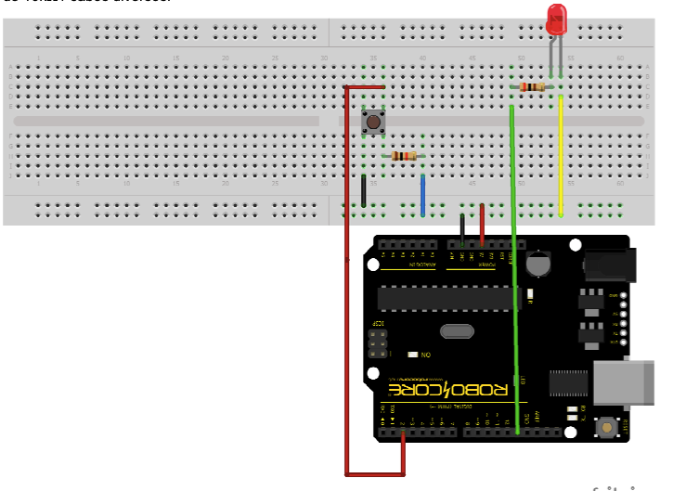
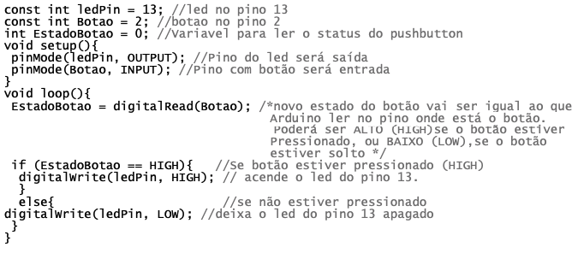
1 Botão + 1 Led
Componentes utilizados: 01x Led Vermelho / 01x Resistor de 300Ω / 01x PushButton / 01x Resistor de 10kΩ / cabos diversos.

Slide 19
Para Entregar
PARA ENTREGA: Modifique a montagem anterior e insira 5 LEDs, do pino 9 ao pino 13. Em seguida, altere o programa para sequenciar os LEDs em ciclo repetitivo (com delay de 100ms), do pino 9 ao 13. Por último, altere o programa para parar o sequenciamento, caso o botão esteja pressionado: se não acionado, acende na sequência; se acionado, acender todos os LEDs.
Relatório com fotos e o diagrama elétrico (fritzing ou tinkercad)
Cálculos, Problemas e Soluções
Prazo: Quarta-feira.

Slide 20
Leitura do Teclado
byte byteRead;
void setup() {
//configura a comunicação seria com baud rate de 9600
Serial.begin(9600);
}
void loop() {
if (Serial.available()) //verifica se tem dados diponível para leitura
{
byteRead = Serial.read(); //le bytwe mais recente no buffer da serial
Serial.write(byteRead); //reenvia para o computador o dado recebido
}
}

Slide 21
 Monitor Serial
Exemplo 3: lendo dados do monitor serial
int valor = 0;
void setup()
{
Serial.begin(9600); // Definição da velocidade de transmissão
}
void loop()
{
Serial.println("Digite um numero ");
valor = Serial.read(); // leitura de dados do monitor serial
Serial.print("O numero digitado foi ");
Serial.write(valor);
Serial.println();
delay(5000); // Aguarda por 3 segundos
}

Slide 22
Exemplo 4: acendendo leds pelo monitor serial
const int led_vermelho = 5;
const int led_verde = 6;
const int led_amarelo = 7;
char led; void setup()
{
pinMode(led_vermelho, OUTPUT);
pinMode(led_verde, OUTPUT);
pinMode(led_amarelo, OUTPUT);
Serial.begin(9600);
}
void loop()
{
if (Serial.available()) {
led = Serial.read();
if (led == 'R') { // Led vermelho - red
digitalWrite(led_vermelho, HIGH); // Acende led
delay(4000);
digitalWrite(led_vermelho, LOW);
}
if (led == 'G') { // Led verde - green
digitalWrite(led_verde, HIGH); // Acende led
delay(4000);
digitalWrite(led_verde, LOW);
}
if (led == 'Y') { // Led amarelo - yellow
digitalWrite(led_amarelo, HIGH); // Acende led
delay(4000);
digitalWrite(led_amarelo, LOW);
}
}
}

Slide 23

Exemplo 5:acendendo e apagando leds pelo monitor serial
const int led_vermelho = 5; const int led_verde = 6; const int led_amarelo = 7;
char led; void setup()
{
pinMode(led_vermelho, OUTPUT); pinMode(led_verde, OUTPUT); pinMode(led_amarelo, OUTPUT); Serial.begin(9600);
}

Slide 24
void loop()
{
if (Serial.available()) {
led = Serial.read();
if (led == 'R') { // Led vermelho - red
digitalWrite(led_vermelho, HIGH); // Acende led
}
else {
if (led == 'r') {
digitalWrite(led_vermelho, LOW); // Apaga led
}
}
if (led == 'G') { // Led verde - green
digitalWrite(led_verde, HIGH); // Acende led
}
else {
if (led == 'g') {
digitalWrite(led_verde, LOW); // Apaga led
}
}
if (led == 'Y') { // Led amarelo - yellow
digitalWrite(led_amarelo, HIGH); // Acende led
}
else {
if (led == 'y') {
digitalWrite(led_amarelo, LOW); // Apaga led
}
}
}
}

Slide 25
Exemplo 6: acendendo e apagando leds pelo monitor serial
const int led_vermelho = 5; const int led_verde = 6; const int led_amarelo = 7;
char led;
void setup()
{
pinMode(led_vermelho, OUTPUT); pinMode(led_verde, OUTPUT); pinMode(led_amarelo, OUTPUT); Serial.begin(9600);
}

Slide 26

void loop()
{
if (Serial.available()) {
led = Serial.read();
switch (led) {
case 'R':
digitalWrite(led_vermelho, HIGH); // Acende led
break;
case 'r':
digitalWrite(led_vermelho, LOW); // Apaga led
break;
case 'G':
digitalWrite(led_verde, HIGH); // Acende led
break;
case 'g':
digitalWrite(led_verde, LOW); // Apaga led
break;
case 'Y':
digitalWrite(led_amarelo, HIGH); // Acende led
break;
case 'y':
digitalWrite(led_amarelo, LOW); // Apaga led
break;
default: Serial.println("Nenhum led selecionado!!!");
}
}
}

Slide 27
Entrada com pull-down

Slide 28
Entrada com pull-up

Slide 29
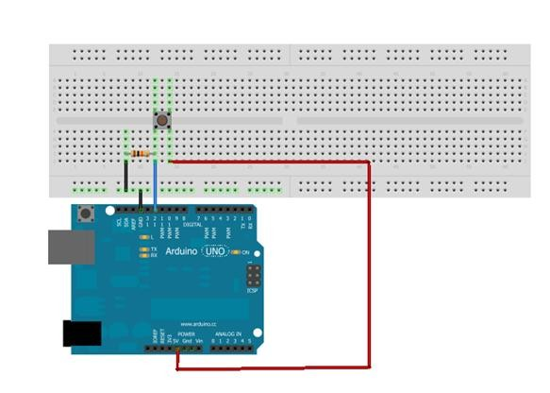



 Exemplo 7: Lendo um botão com resistor pull-down
Ligação no protoboard
Resistor pull-down 10K

Slide 30

Programa
const int botao = 8;
boolean vlr_btn = false; void setup()
{
pinMode(botao, INPUT); Serial.begin(9600);
}
void loop()
{
vlr_btn = digitalRead(botao); if (vlr_btn == true) {
Serial.println("Botao pressionado!!!");
delay(1000);
}
if (vlr_btn == false) {
Serial.println("Botao desacionado!!!");
delay(1000);
}
}

Slide 31
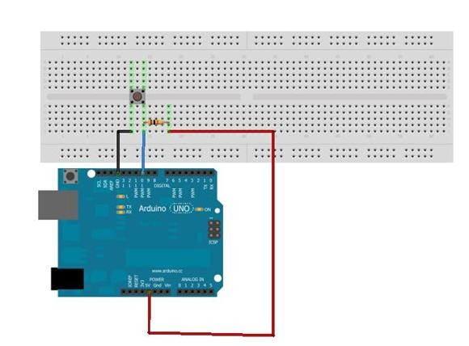

 Exemplo 8: Lendo um botão com resistor pull-up
Ligação no protoboard
Resistor pull-up 10K

Slide 32
Programa
const int botao = 8;
boolean vlr_btn = false; void setup()
{
pinMode(botao, INPUT); Serial.begin(9600);
}
void loop()
{
vlr_btn = digitalRead(botao); if (vlr_btn == false) {
Serial.println("Botao pressionado!!!");
}
if (vlr_btn == true) {
Serial.println("Botao desacionado!!!");
}
}

Slide 33
Para Entregar – Projeto Semáforo
1 Passo - Um Semáforo ( 3 LEDs)
2 Passo – Dois Semáforos (6LEDs)
3 Passo – Um Semaforo e um sinal para pedestres ( 5 LEDs + Botão)
Relatório com fotos e o diagrama elétrico (fritzing ou tinkercad)
Cálculos, Problemas e Soluções
Prazo: Quarta-feira.

Slide 34
 Nota
O Arduino possui resistores pull-up nas portas digitais, e estes variam de 20K a 50K.
Para ativar os resistores pull-up de uma porta digital basta defini-la como entrada e colocá-la em nível alto (HIGH) na funçãosetup().
pinMode(pin, INPUT)
digitalWrite(pin, HIGH)
Para desativar os resistores pull-up de uma porta digital basta colocá-la em nível baixo.
digitalWrite(pin, LOW )

Slide 35
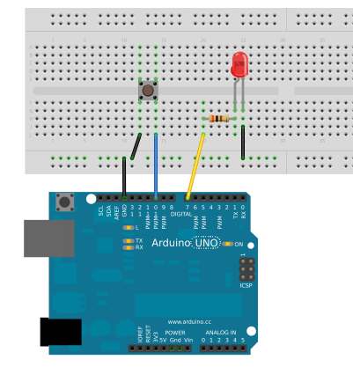
 Exemplo 9: ativando o resistor pull-up de uma porta digital

Slide 36

Quanto o botão for pressionado o led irá acender
const int led = 7;
const int botao = 10;
void setup()
{
pinMode(led, OUTPUT);
pinMode(botao, INPUT);
digitalWrite(botao, HIGH); // Ativa resistor pull-up
}
void loop()
{
int valor = digitalRead(botao);
if (valor == HIGH) {
digitalWrite(led, LOW); // Apaga o led
}
else {
digitalWrite(led, HIGH); // Acende o led
}
}

Slide 37




O Arduino possui uma constante chamada INPUT_PULLUP que define que a porta será de entrada e o resistor pull-up da mesma será
ativado.
Exemplo:
void setup()
Define a porta 10 como entrada de dados e ativa o resistor pull-up.
{
pinMode(10, INPUT_PULLUP);
}

Slide 38
 Exemplo 10: ativando o resistor pull-up de uma porta digital pela função INPUT_PULLUP
Quanto o botão for pressionado o led irá acender
const int led = 7
const int botao = 10;
void setup()
{
pinMode(led, OUTPUT);
pinMode(botao, INPUT_PULLUP);
}
void loop()
{
int valor = digitalRead(botao);
if (valor == HIGH) {
digitalWrite(led, LOW); // Apaga o led
}
else {
digitalWrite(led, HIGH); // Acende o led
}
}

